Slide 1
Dispositifs hospitaliers franciliens dédiés à la prise en charge des femmes victimes de violences
Objectifs et résultats de l’appel à projet régional
24 novembre 2022
Direction de la Santé Publique - Département Périnatalité Santé des Femmes et des Enfants - Violinne Tsopgni

Slide 2
Sommaire
Contexte d’émergence de l’AAP « Dispositifs dédiés de PEC des femmes victimes de violences »
Le Grenelle contre les violences conjugales
Les suites du Grenelle : l’AAP VFF
Résultats : les dispositifs franciliens retenus
Récapitulatif des 10 dispositifs sélectionnés en Île-de-France
Principes de financement
Un suivi efficace des dispositifs
Perspectives
Poursuite de la démarche collaborative
Objectifs à moyens et longs termes

Slide 3
Contexte d’émergence de l’ AAP « Dispositifs dédiés de PEC des femmes victimes de violences »

Slide 4
Le Grenelle contre les violences conjugales
Le Grenelle contre les violences conjugales s’est tenu de septembre à novembre 2019
Constat de départ : des initiatives de prise en charge disparates
Résultat : 46 mesures (3 catégories : prévention des violences, la protection des victimes et la punition des auteurs).
L’agence s’est engagée à l’amélioration de la prise en charge des femmes victimes de violences, en particulier en soutenant :
La généralisation de la possibilité de déposer plainte dans les hôpitaux (mesure 47)
Le déploiement national de dispositifs hospitaliers de prise en charge des femmes victimes de violences (mesure 17)

Slide 5
Les suites du Grenelle : l’AAP VFF
Un cahier des charges national de l’AAP « Dispositifs dédiés à la prise en charge des femmes victimes de violences »
Objectif : Mise en place de dispositifs sanitaires dédiés sur l’ensemble du territoire
Complétant l’offre existante
Proposant un accompagnement médico-social et judiciaire adapté
Conditions : des PEC somatiques/ PEC psychiques/ PEC en urgence ainsi que des publics spécifiques.
Importance du travail partenarial : police/ justice, associations, autres ES et professionnels du territoire + organisation de l’animation et du soutien des professionnels du territoire intervenant sur ce champs.
>> Spécificité régional IDF : 1 dispositif par département

Slide 6
2. Résultats : les dispositifs franciliens retenus

Slide 7
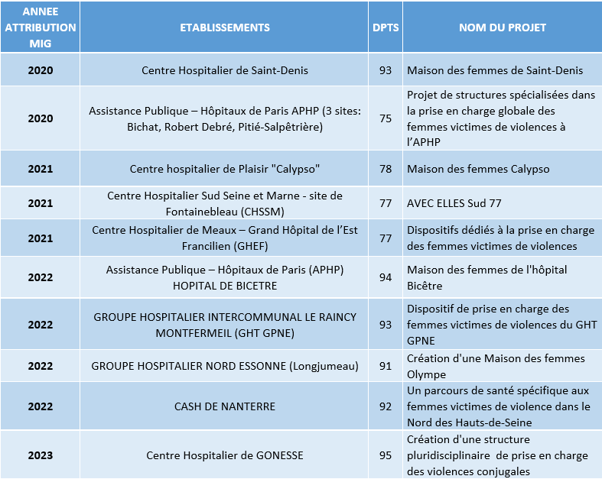
Projets sélectionnés lors des 2 vagues de l’AAP VFF
Bichat, Hôtel-Dieu, La Pitié

Slide 8
Dix dispositifs sélectionnés en IDF
Principes de financements IDF : un co-financement MIG/ FIR
>> Engagement de l’ARS Île-de-France à compléter le financement MIG par un financement FIR, permettant le financement de 10 dispositifs à hauteur de 160 000 €/ par dispositif.
Pour chaque dispositif, une combinaison entre le financement Mission d’Intérêt Général (MIG) et la subvention allouée sur le Fond d’Intervention Régional (FIR) : objectif à terme 50-50.
Contractualisation avec les ES retenus sous forme d’une convention cadre pluriannuelle (2022-2024).
Des financements conditionnés par la remise d’un rapport d’activité annuel répondant à une trame spécifique

Slide 9
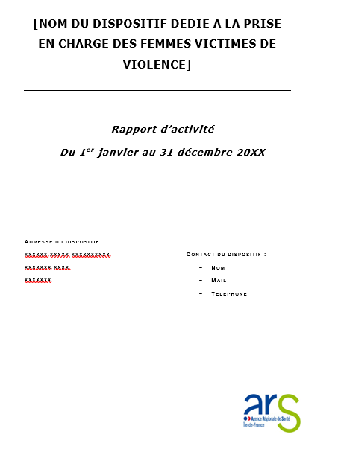
Un suivi efficace des dispositifs
Une collaboration entre l’ARS IDF, les 5 premiers dispositifs sélectionnées et l’agence conseil Efect
8 ateliers/réunions organisé.e.s en 2021/2022
Ce travail collaboratif a permis d’aboutir à :
Une liste d’indicateurs de suivi qui constitue la base d’une trame de rapport d’activité commune
Un outil d’aide à la collecte de données récapitulant les indicateurs de suivi et leurs modalités
Un outil d’aide au suivi de la fonction d’appui

Slide 10
Perspectives

Slide 11
Poursuite de la démarche collaborative
A cette fin l’ARS IDF met en place et anime des temps d’échanges entre dispositifs:
Le 1er temps d’échanges réunissant l’ensemble des 10 dispositifs s’est tenu le 24 septembre 2022.
Cela a permis : un éclairage des dispositifs plus anciens vers les nouveaux dispositifs + mise en lumière de difficultés communes sur lesquels l’agence va pouvoir accompagner les dispositifs.
Objectifs à moyens et longs termes
Le recueil des indicateurs de suivi
La pérennisation et/ ou le renforcement des partenariats
L’implantation territoriale des dispositifs, avec une montée en charge progressive

